Slide 1
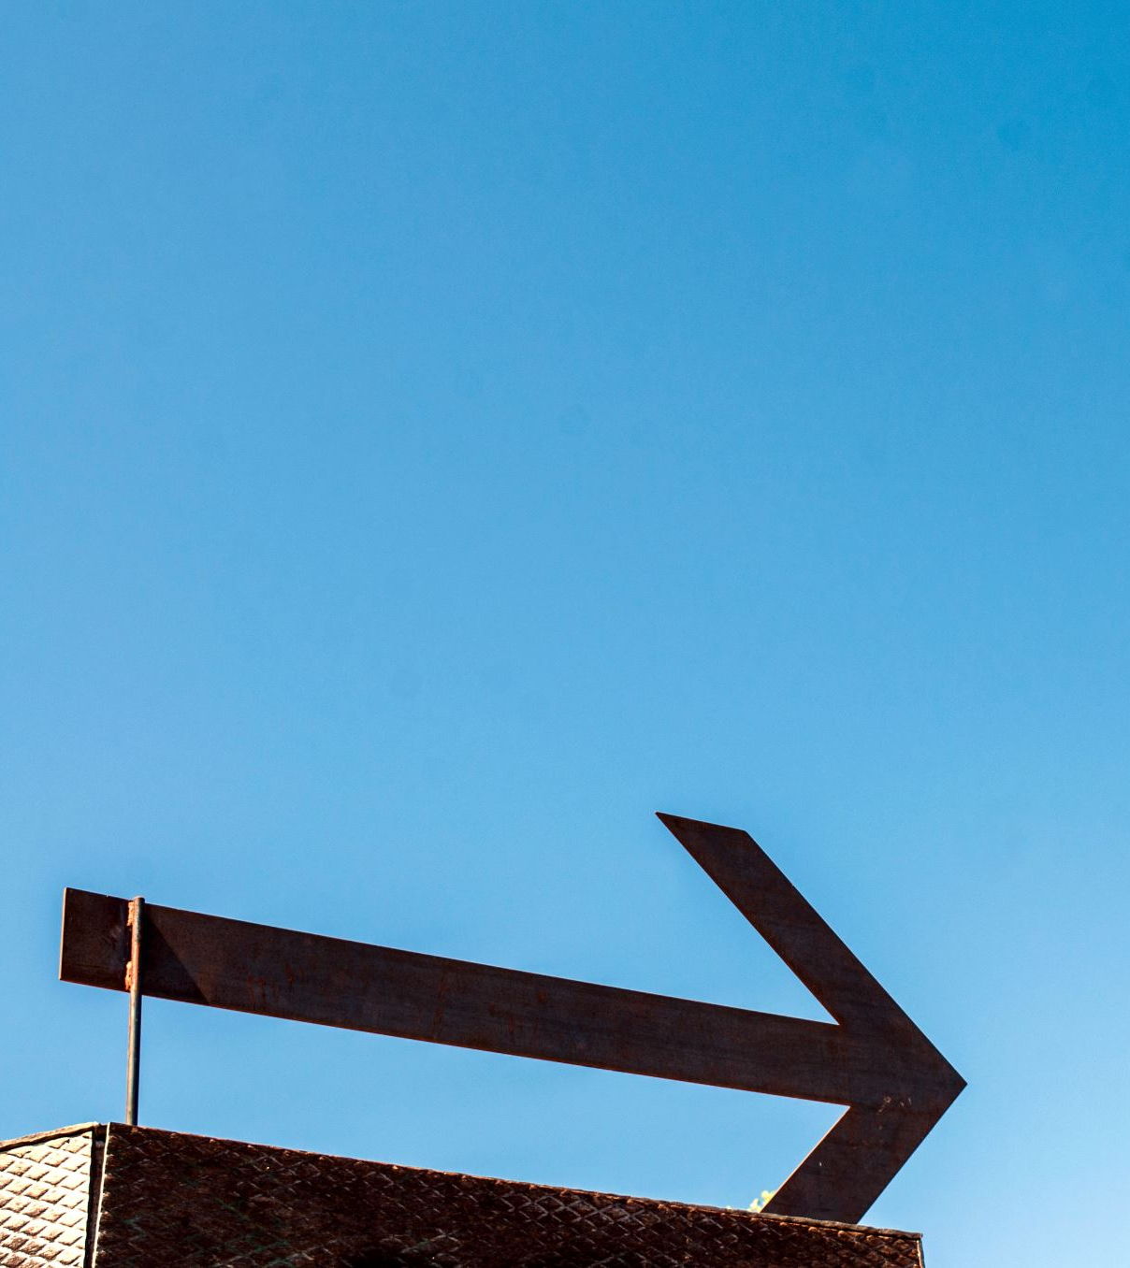

“ Ri-elaboriamo”
Laboratorio di riciclo creativo per biglietti e manufatti augurali
Classi III-IV F Plesso Fra’Siciliano
Doc. Pascale Maria Rosaria

Slide 2
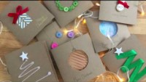
I biglietti augurali

Slide 3
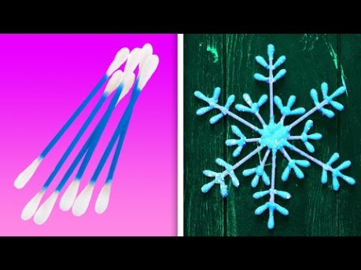
E se volessimo fare un lavoretto?
Eccovi accontentati.
Voglio vedere le foto ed i video della realizzazione.

